Slide 1



Báo cáo đồ án:
Xây dựng ứng dụng dự đoán bệnh suy thận
Nhóm 18
GVHD: Trần Đình Toàn

Slide 2



Các thành viên
Nhóm trưởng
Vũ Thị Bảo Yến - 2001216334
Thành viên
Phạm Thị Thanh Tình -2001216218
Thành viên
Đinh Hoàng Huy - 2001215809

Slide 3

Giới thiệu sơ lược

Slide 4
Lý do chọn đề tài
Bệnh suy thận là một trong những vấn đề sức khỏe của con người nghiêm trọng nhất trên toàn thế giới, ảnh hưởng đến cuộc sống của các người bệnh và gia đình của họ.Đây là loại bệnh phổ biến nhất ở người già và trung niên, và mặc dù có sự tiến bộ trong việc chẩn đoán và điều trị, nhưng vẫn còn nhiều thách thức cần được giải quyết.
Đề tài này chọn lựa vấn đề này vì sự cần thiết của việc tạo ra các công cụ hỗ trợ chẩn đoán và điều trị bệnh suy thận. Bằng cách áp dụng các thông tin và thuật toán Logistic Regression, đề tài này hy vọng cung cấp một công cụ hữu ích cho các bác sĩ và nhà nghiên cứu y học trong việc phân tích và đưa ra quyết định chẩn đoán và điều trị cho bệnh nhân suy thận. Điều này có thể dẫn đến việc cải thiện chính xác và hiệu quả của quy trình điều trị, cũng như giảm thiểu tác động của bệnh lý đối với bệnh nhân.

Slide 5
Mục tiêu đề tài
Xây dựng và huấn luyện một mô hình machine learning dựa trên thuật toán logistic regression để dự đoán nguy cơ mắc bệnh thận
Thu thập và chuẩn bị tập dữ liệu về bệnh nhân mắc bệnh thận, bao gồm các yếu tố rủi ro như độ tuổi,huyết áp, trọng lượng riêng, lượng đường, tế bào máu đỏ, lượng urea trong máu,.... Chia tập dữ liệu thành tập huấn luyện và tập kiểm tra
Đánh giá hiệu suất của mô hình dự đoán:Tính các chỉ số hiệu suất trên tập kiểm tra, bao gồm độ chính xác..Đánh giá khả năng tổng quát hóa của mô hình bằng cách kiểm tra trên các tập dữ liệu khác nhau.

Slide 6
Mục tiêu đề tài
Phân tích các yếu tố rủi ro quan trọng:Xác định các yếu tố rủi ro quan trọng nhất ảnh hưởng đến nguy cơ mắc bệnh thận thông qua phân tích hệ số hồi quy của mô hình logistic regression.Tìm hiểu mối quan hệ giữa các yếu tố rủi ro và khả năng mắc bệnh thận.Đánh giá mức độ ảnh hưởng của từng yếu tố rủi ro đến khả năng mắc bệnh.
Ứng dụng mô hình dự đoán trong sàng lọc và theo dõi: Từ việc train model xong và dựa vào feature chúng em sử dụng mô hình để sàng lọc và xác định nhóm người có nguy cơ mắc bệnh thận cao.Để đề xuất các biện pháp can thiệp và theo dõi định kỳ phù hợp cho nhóm có nguy cơ cao, nhằm phát hiện sớm và ngăn ngừa sự tiến triển của bệnh.Đánh giá hiệu quả của các biện pháp can thiệp thông qua theo dõi diễn biến sức khỏe của nhóm có nguy cơ cao.

Slide 7
Mô tả dữ liệu

Slide 8
Mô tả dữ liệu
Bộ dữ liệu kidney_desease.csv là bộ dữ liệu trả về kết quả một người có nguy cơ mắc bệnh thận không dựa vào các thuộc tính như độ tuổi, huyết áp, tỷ trọng của nước tiểu, lượng đường,…gồm 25 cột và 400 dòng
Các thuộc tính của bộ dữ liệu:
Age: Tuổi của bệnh nhân
Blood Pressure (bp): Huyết áp
Specific Gravity (sg): Tỷ trọng của nước tiểu
Albumin (al): Hàm lượng albumin trong nước tiểu
Sugar (su): Lượng đường trong nước tiểu
Red Blood Cells (rbc): Số lượng hồng cầu
Pus Cell (pc): Tế bào mủ
Pus Cell clumps (pcc): Số lượng khối tế bào mủ

Slide 9
Mô tả dữ liệu
Bacteria (ba): Sự hiện diện của vi khuẩn
Blood Glucose Random (bgr): Mức đường huyết ngẫu nhiên
Blood Urea (bu): Hàm lượng urê trong máu
Serum Creatinine (sc): Hàm lượng creatinine trong huyết thanh
Sodium (sod): Mức natri
Potassium (pot): Mức kali
Hemoglobin (hemo): Lượng hemoglobin
Packed Cell Volume (pcv): Thể tích hồng cầu đóng gói
White Blood Cell Count (wc): Số lượng bạch cầu
Red Blood Cell Count (rc): Số lượng hồng cầu
Hypertension (htn): Tình trạng cao huyết áp
Diabetes Mellitus (dm): Tình trạng tiểu đường
Coronary Artery Disease (cad): Bệnh mạch vành
Appetite: Tình trạng ăn uống
Pedal Edema (pe): Phù chân
Anemia: Tình trạng thiếu máu

Slide 10
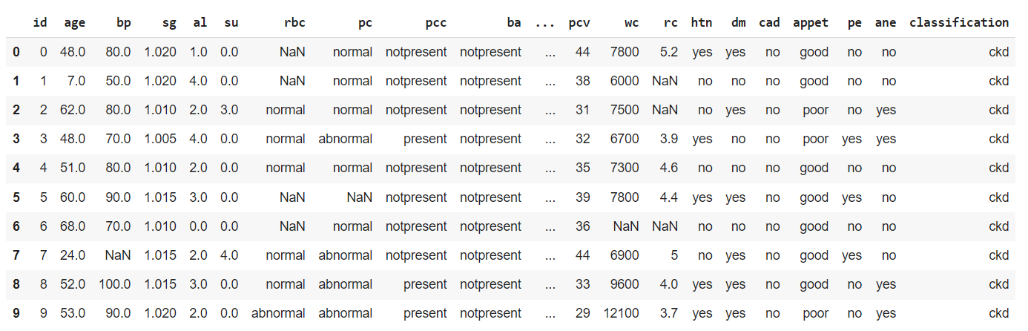

Slide 11
Các model huấn luyện

Slide 12
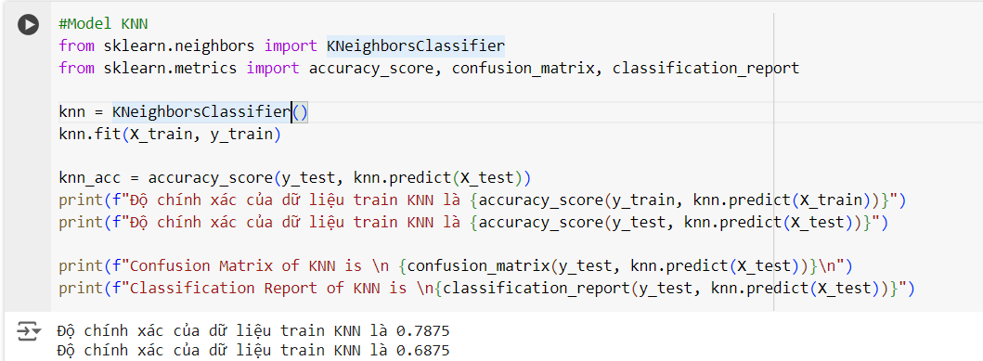
Model KNN(KNEIGHBORS)

Slide 13
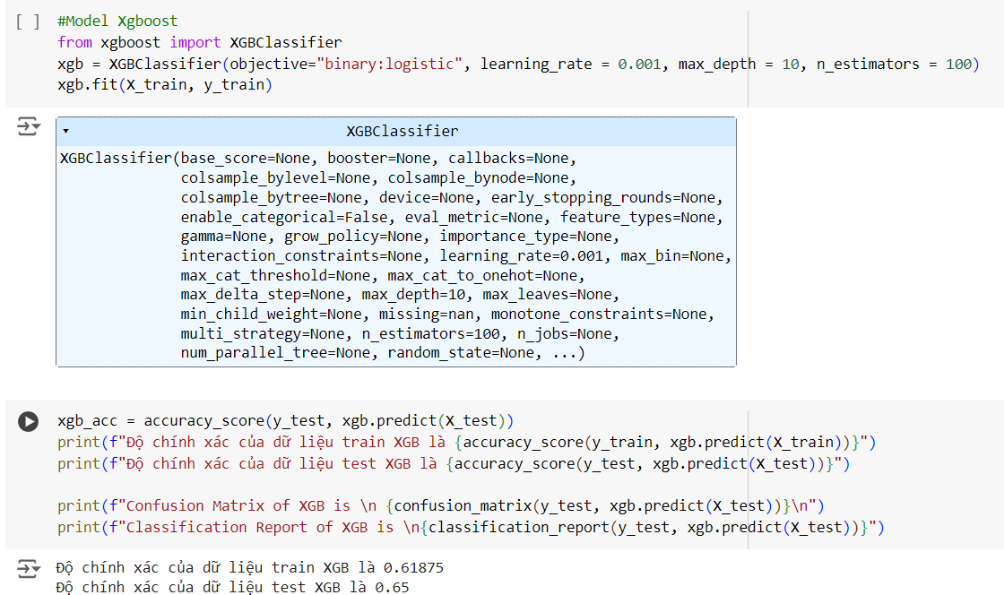
Model XGBOOTS

Slide 14
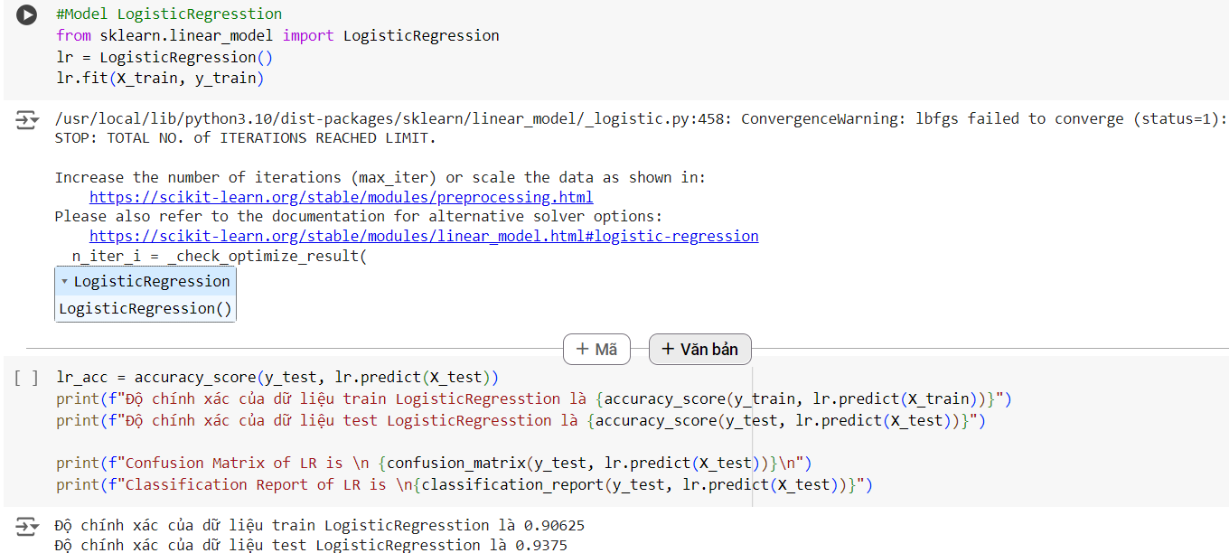
Model Logistic Regresstion

Slide 15
LOGISTIC REGRESSION

Slide 16
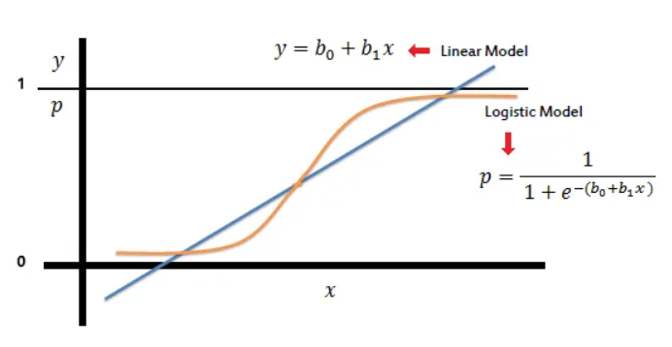
Giới thiệu về Logistic Regression
Hồi quy Logistic là một mô hình thống kê được sử dụng để phân loại nhị phân, tức dự đoán một đối tượng thuộc vào một trong hai nhóm. Hồi quy Logistic làm việc dựa trên nguyên tắc của hàm sigmoid – một hàm phi tuyến tự chuyển đầu vào của nó thành xác suất thuộc về một trong hai lớp nhị phân

Slide 17
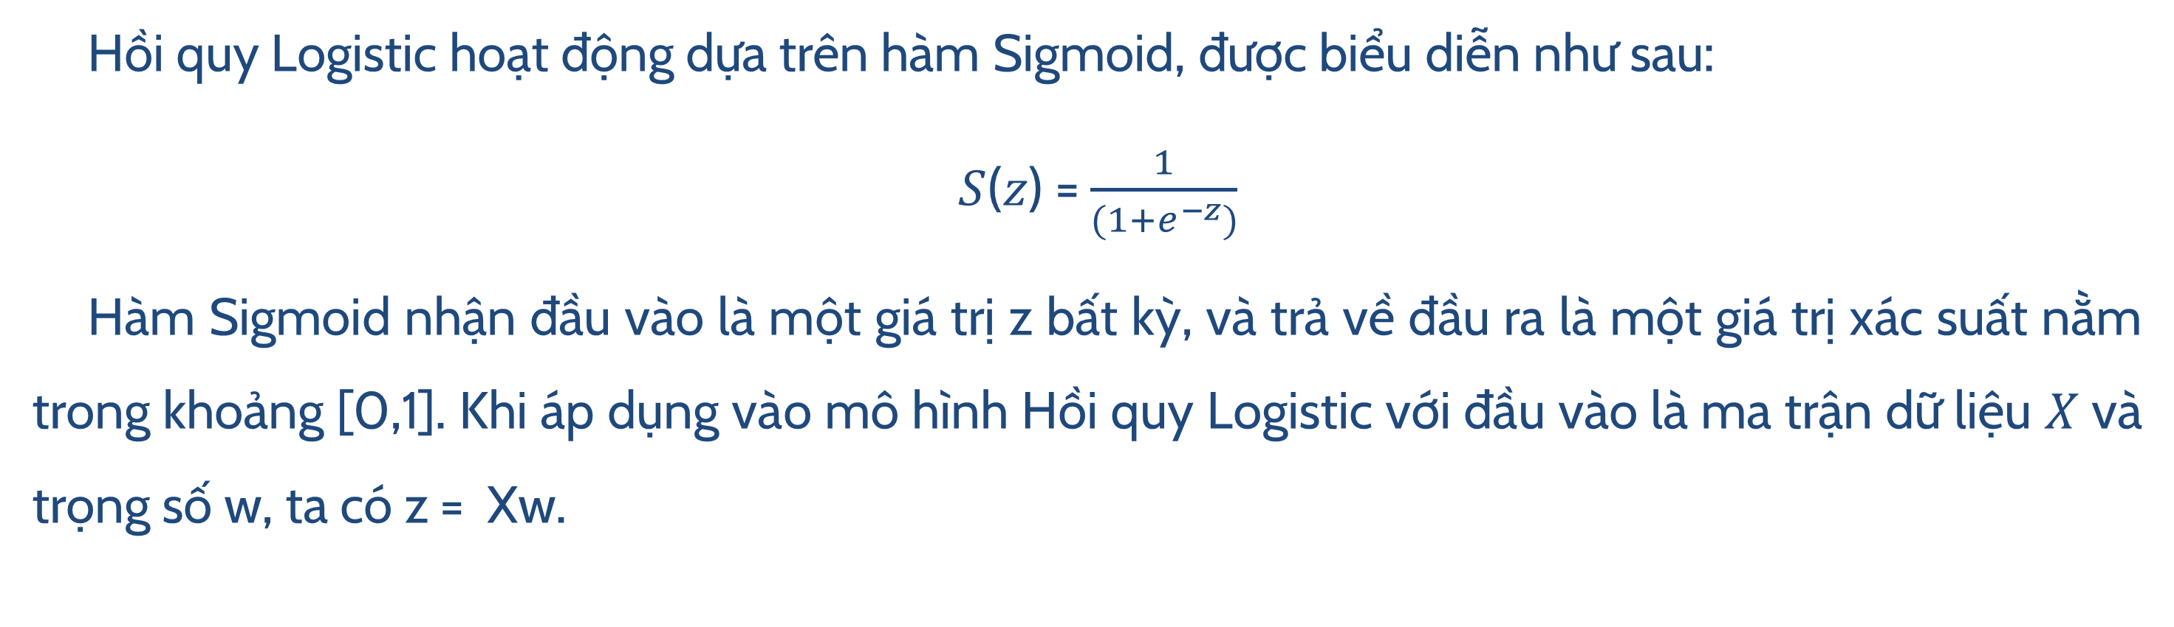
Cách hoạt động
Hồi quy Logistic hoạt động dựa trên hàm Sigmoid, được biểu diễn như sau:
𝑆(𝑧) = $\frac{1}{(1+e^{−z})}$
Hàm Sigmoid nhận đầu vào là một giá trị z bất kỳ, và trả về đầu ra là một giá trị xác suất nằm trong khoảng [0,1]. Khi áp dụng vào mô hình Hồi quy Logistic với đầu vào là ma trận dữ liệu 𝑋 và trọng số w, ta có z = Xw.

Slide 18
Cách hoạt động
Việc huấn luyện của mô hình là tìm ra bộ trọng số 𝑤 sao cho đầu ra dự đoán của hàm Sigmoid gần với kết quả thực tế nhất. Để làm được điều này, ta sử dụng hàm mất mát (Loss Function) để đánh giá hiệu năng của mô hình. Mô hình càng tốt khi hàm mất mát càng nhỏ.
Hàm mất mát (Loss Function) là một hàm số được sử dụng để đo lường mức độ lỗi mà mô hình của chúng ta tạo ra khi dự đoán các kết quả từ dữ liệu đầu vào. Trong bài toán Hồi quy Logistic, chúng ta sử dụng hàm mất mát Cross-Entropy (còn gọi là Log Loss) để đánh giá hiệu năng của mô hình

Slide 19

Công thức của Logistic Regression
Hàm mất mát Cross-Entropy được định nghĩa như sau:
$$L\left(w\right)=−\frac{1}{2}\sum_{i=1}^{n}{\left[y_{i}\log{p_{i}+(1−}y_{i}\right)\log\left(1−p_{i}\right)]​}$$
Trong đó:
𝑛: số lượng mẫu dữ liệu trong tập huấn luyện.
$y_{i}$: giá trị thực tế của đầu ra thứ i.
$p_{i}:$ xác suất dự đoán thuộc lớp 1 của mô hình cho đầu vào thứ i.
Hàm Cross-Entropy đo lường khoảng cách giữa hai phân phối xác suất $y_{i}$​ và $p_{i}$. Khi mô hình dự đoán chính xác, tức là nếu $y_{i}$​ ​=1 thì $p_{i}$​ càng gần 1, và nếu $y_{i}$​=0 thì $p_{i}$​ càng gần 0, sau đó hàm mất mát sẽ tiến gần về 0.

Slide 20
Công thức của Logistic Regression
Trong quá trình huấn luyện, chúng ta tìm cách cập nhật bộ trọng số 𝑤 sao cho giá trị hàm mất mát Cross-Entropy đạt giá trị nhỏ nhất, dẫn đến một mô hình dự đoán tốt nhất.
Để tìm giá trị tối ưu cho bộ trọng số w, chúng ta có thể sử dụng kỹ thuật Gradient Descent. Tại mỗi bước lặp, chúng ta cập nhật 𝑤 theo phương từm ứng với đạo hàm của hàm mất mát 𝐿(𝑤) theo 𝑤.

Slide 21
Ưu điểm và nhược điểm
Ưu điểm
Tính đơn giản
Các mô hình hồi quy logistic ít phức tạp về mặt toán học hơn các phương pháp ML khác.
Tốc độ
Nó có thể xử lý khối lượng lớn dữ liệu ở tốc độ cao bởi chúng cần ít khả năng điện toán hơn, chẳng hạn như bộ nhớ và sức mạnh xử lý.
Sự linh hoạt
Bạn có thể sử dụng hồi quy logistic để tìm đáp án cho các câu hỏi có hai hoặc nhiều kết quả hữu hạn. Bạn cũng có thể sử dụng phương pháp này để xử lý trước dữ liệu.
Khả năng hiển thị
Cung cấp cho nhà phát triển khả năng nhìn nhận các quy trình phần mềm nội bộ rõ hơn so với các kỹ thuật phân tích dữ liệu khác.

Slide 22
Ưu điểm và nhược điểm
Nhược điểm
Giả định mối quan hệ tuyến tính giữa log-odds và các biến độc lập, dễ bị ảnh hưởng bởi các điểm dữ liệu ngoại lệ.

Slide 23
Các ứng dụng của Logistic Regression
• Y học: Dự đoán nguy cơ mắc bệnh, phân tích hiệu quả của phương pháp điều trị.
• Kinh doanh: Dự đoán xác suất mua hàng, phân loại khách hàng tiềm năng.
• Chính trị: Dự đoán kết quả bầu cử, phân tích hành vi bỏ phiếu.

Slide 24
DEMO

Slide 25


Cám ơn thầy và các bạn đã lắng nghe

